Slide 1

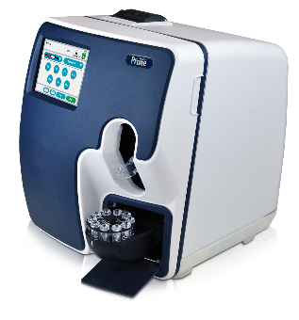
Невероятная простота в анализаторе электролитов нового поколения

Slide 2
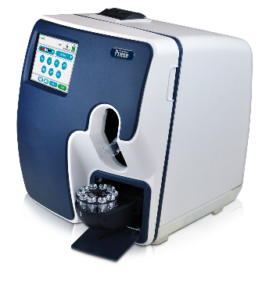
Полный профиль исследования
Тест-меню 7 измеряемых показателей
Na, K, Cl, iCa, iMg, pH, Hct
5 расчётных параметров
Анионный зазор, nCa, nMg, nCa/nMg, Hb (гемоглобин) и
pH (корректировка по температуре тела пациента)
Образцы крови: литий-гепариновая цельная кровь, сыворотка крови и плазма
Простое и быстрое исследование цельной крови
Необслуживаемая сенсорная карта для всех исследований
Опциональный автоподатчик образцов сыворотки и плазмы крови

Slide 3

Анализ на важнейшие электролиты
iMg, iCa, K
Нормальные уровни iMg (ионизированный магний), K (калий), и iCa (ионизированный кальций) необходимы для поддержания сильной и ритмичной сердечной проводимости и сокращений. Отклонения от нормы ведут к аритмиям, ухудшению (уменьшению) сердечных сокращений, и к полной остановке сердца.
Семейство анализаторов Prime (Прайм) является единственным в своём роде приборов для ОРИТ, предоставляя доступ к анализу на множество важнейших электролитов, включая ионизированный магний (iMg).
Na, K, Cl, iCa, iMg

Slide 4
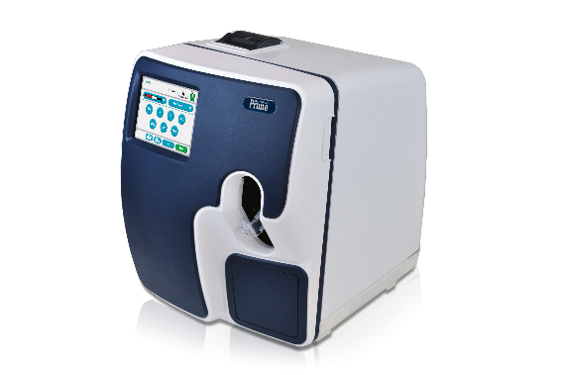
Простое и быстрое управление
10-дюймовый сенсорный цветной экран высокого разрешения с интуитивно понятными подсказками легко читается и управляется.
Три простых шага позволяют начать полный профиль из 7 тестов:
1. Нажмите “Start”
2. Отсканируйте или введите идентификатор пациента
3. Нажмите “Aspirate” (Аспирировать)
Интегрированный сканер 1D/2D кодов освобождает оператора от внешних ручных сканеров и обеспечивает быстрый и безошибочный ввод данных.
Анализатор Prime ES Comp Plus выдаёт 7 измеренных и 5 вычисленных результатов примерно за 90 секунд.

Slide 5
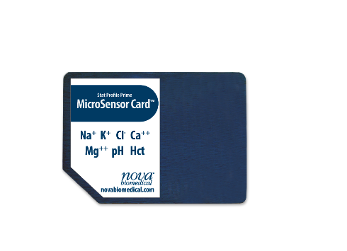
Необслуживаемая сенсорная карта компании Nova MicroSensor CardTM
Все биосенсоры в анализаторе Prime ES Comp Plus используют проверенные технологии компании Nova, вложенные в миниатюрную необслуживаемую сенсорную карту
Замена карты занимает считанные секунды.
Гарантированный срок жизни карты на борту - 32 дня или 400 образцов, в зависимости от того, что наступит раньше.

Slide 6
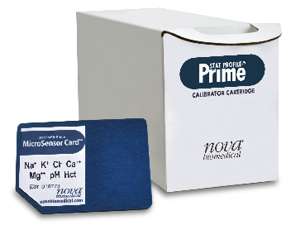
Индивидуальные карты и картриджи калибратора обеспечивают максимальное время безотказной работы анализатора
Сенсорная карта отличается кратчайшим временем замены
Сенсорные карты могут быть заменены и откалиброваны менее чем в половину времени, чем комбинированные картриджные системы с реагентами. Калибровка комбинированных систем обычно занимает один час, и они остаются нестабильными из-за смещения и частых повторных калибровок в течение еще более длительного периода времени.
Замена картриджа калибратора за считанные секунды
Сменные картриджи калибратора готовы мгновенно, так как не тратится время на обязательный прогрев.
Защита образцов из шприца и тюбика от образования сгустков
Уникальный контур подачи пробы Clot Block™ защищает платы датчиков от закупорки тромбами, исключая время простоя и необходимость технического обслуживания

Slide 7
Индивидуальные сенсорные карты и картриджи для калибраторов снижают затраты
Отдельные сенсорные карты и картриджи с реагентами являются недорогой альтернативой малоэффективному использованию комбинированных систем датчиков и картриджей с реагентами, которые выбрасывают неиспользуемые калибраторы или неиспользованный ресурс датчика, когда один из них пуст, а другой нет.
Благодаря полному использованию сроку службы и сенсорной карты, и картриджа калибратора ES Comp Plus устраняет излишние отходы и снижает общие затраты на расходные материалы по сравнению с комбинированными системами.

Slide 8
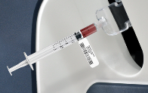
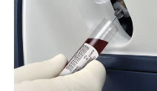
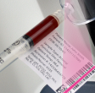
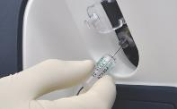
Пробоотбор без помощи рук
Уникальный безопасный порт для отбора проб защищает пользователя от случайного контакта с пробоотборником.
Отбор проб легко производится из шприцев, капилляров и ампул.
Дополнительный беспроводной сканер позволяет получить положительный идентификатор пациента, что исключает ошибку при предварительном анализе.
Шприцы можно закрепить и взять пробы без помощи рук
Образцы можно брать непосредственно из пробирок. Не требуется переносить образцы в шприц или капилляр.
Ампулы для внешнего контроля качества (EQA) можно отбирать без адаптеров

Slide 9
Дополнительный 10-позиционный автосэмплер
Автоматизированный отбор проб сыворотки/плазмы и их анализ
Простая последовательность сканирования/загрузки на борту
Вмещает стаканчики для образцов объемом 0,5 миллилитра

Slide 10
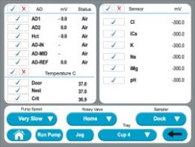

Дополнительный мониторинг качества (SQM)
Обеспечивает дополнительный электронный контроль за каждым образцом и калибровкой.
Проверяет правильность работы всех аналитических компонентов.Verifies correct sample flow.
Подтверждает правильность результатов анализа каждого образца пациента, проведенного в промежутках между запланированными интервалами контроля качества.

Slide 11

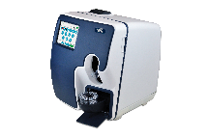
Двунаправленная связь с novaNet
LIS/HIS/EMR
Prime ES Comp Plus
novaNet - это единое экономичное решение для двунаправленного взаимодействия устройств Nova point of care (POC) со специалистом LIS/HIS/EMR.
novaNet снижает стоимость стороннего промежуточного программного обеспечения для подключения нескольких анализаторов Nova к специализированному LIS/HIS/EMR.
Форматы промышленных стандартов novaNet HL7, ASTM и POCT1-A2 легко сопрягаются друг с другом.

Slide 12
Эволюция технологий
Простой и компактный
Множество основных электролитов, включая Na, K, Cl, iCa, iMg, pH, Hct
Результаты по цельной крови, сыворотке или плазме - примерно за 90 секунд
Не требующие технического обслуживания картриджи для датчиков и калибраторов
  Увеличивают время безотказной работы
  Снижают затраты на каждый тест

Slide 13
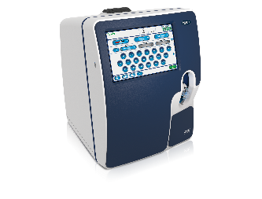
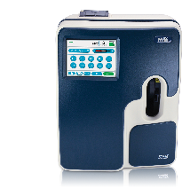
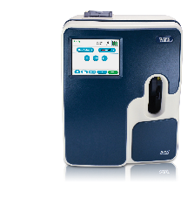

Семейство Prime предлагает четыре модели и до 24 тестов для ОРИТ
Комплексная модель
Модель для интенсивной терапии
Модель электролиты
Модель газов крови
Доступные тесты: pH, PCO₂, PO2, SO₂%, Hct, Hb, MCHC, Na, K, Cl, TCO₂, iCa, iMg, Glu, Lac, BUN, Creat, eGFR, CO-Ox, ePV

